Slide 1
Národně osvobozenecké hnutí
po 1. světové válce

Slide 2
Charakteristika
růst ekonomického významu kolonií
nacionalismus
oslabení mateřských zemí
„politické národy“
přerozdělení kolonií
demokracie se neuplatnila

Slide 3
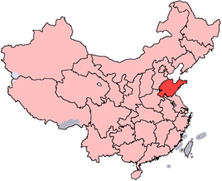
Čína
od 1911 republika
slabá ústřední vláda
militaristé
hnutí 4. května v Šan-tungu
Sun Jat-sen
zásady Kuomintangu (1912)
  nacionalismus
  demokracie
  blahobyt lidu

Slide 4
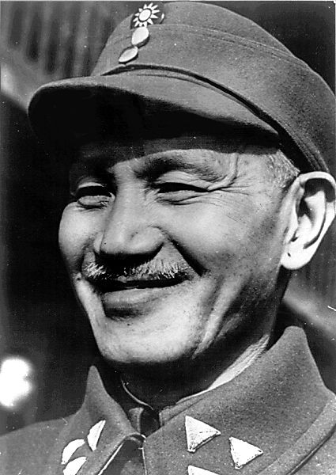
Změny v Kuomintangu
1925 Sun Jat-sen zemřel → gen. Čankajšek
Národně revoluční armáda
duben 1927 státní převrat
  vyloučena KS (Mao Ce-tung)
  ⇓
občanská válka
říjen 1928 Nanking – Čankajškova vláda

Slide 5
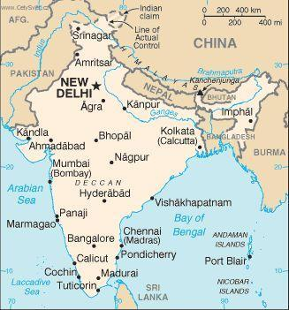
Indie
Pákistán, Bangladéš
demonstrace Amritsar (13.1. 1919)
Indický národní kongres
Mahatma Gandhi
Jawaharlal Nehrú
program nenásilí

Slide 6
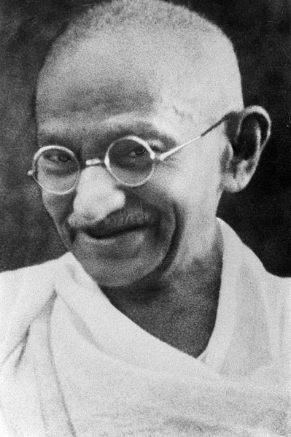
Nnutí nespolupráce
prosinec 1920
únor 1922 Čauri-Čaura
⇓
kampaň odvolána
Gandhi 6 let vězněn

Slide 7
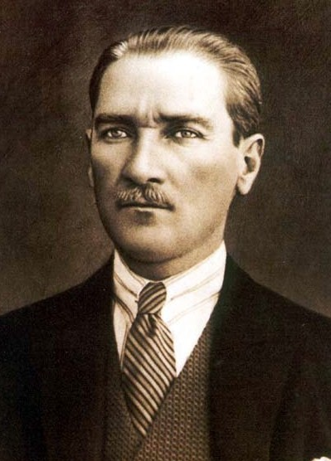
Turecko
1920-21 válka s Řeckem
mladoturecká strana
březen 1923 Turecká republika
prezident Mustafa Kemal paša – Atatürk
politický systém

Slide 8
Modernizace Turecka
evropské právní principy
písmo (1928)
ekonomické reformy

Slide 9
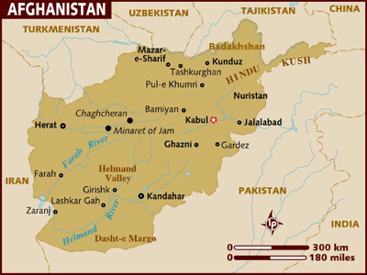
Afghánistán
od 1890 britský protektorát
1919 samostatnost
modernizace x islámští fundamentalisté

Slide 10
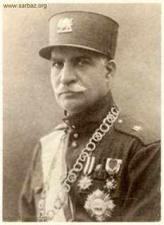
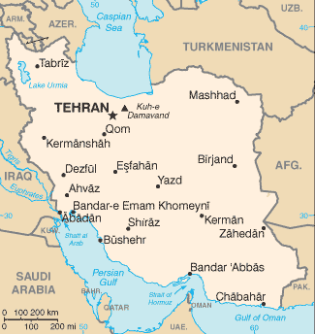
Írán (Persie)
1919 britský protektorát
hnutí důstojníků a buržoasie
Réza chán Pahlaví
1925 zvolen doživotním panovníkem
ekonomické reformy

Slide 11
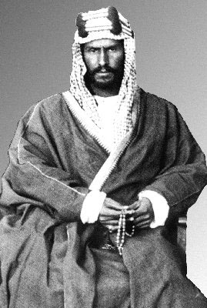
Arabské země
zklamání – nejsou samostatné
mandátní území
Saúdská Arábie
  1926-32 Ibn Saud
Irak
  1920 samostatnost (Britové)
Zajordánsko
  1928

Slide 12
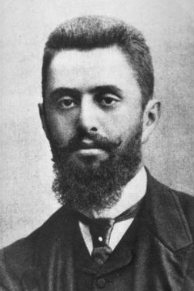

Palestina
britské mandátní území
přistěhovalectví
Palestinci
sionismus
Theodor Herzl

Slide 13
Egypt
formálně nezávislý od 1922
král Faúd I.
Sýrie + Libanon
francouzské mandátní území
1925-27 povstání Drúzú
republika

Slide 14
Afrika
protikoloniální hnutí izolovaná

Slide 15
Latinská Amerika
posílení válkou
užší kontakty s USA ⇒ vliv na politiku
panamerické konference
1923 Panamerická smlouva
nestabilita, střídání vlád, sklon k totalitním režimům
někde reformy: Argentina, Brazílie, Chile, Mexiko
vzpoury: Bolívie, Brazílie, Venezuela, Kuba

